Slide 2
Spring Data JPA
Gestión de Servicios TICS

Slide 3
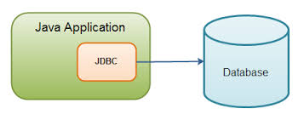
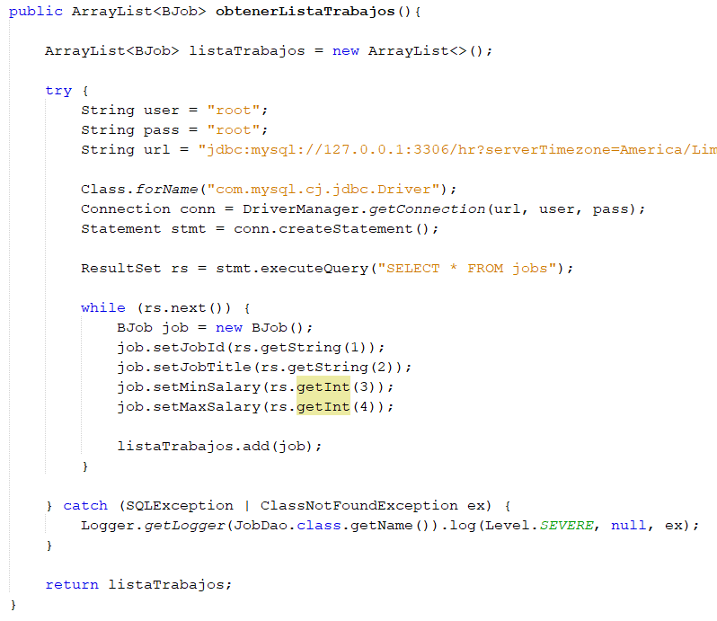
JDBC
Para acceder de Java a la capa de persistencia de datos (por ejemplo MySQL Server) se usa JDBC, el cual permite un gran número de configuraciones y operaciones para la gestión de la información en Java.
La complejidad de JDBC reside en configurar manualmente la gestión de excepciones, así como el manejo de cada columna de una tabla a un objeto en java.

Slide 4
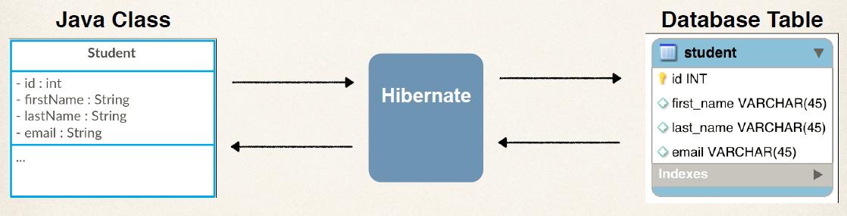
Java Persistance API (JPA)
JPA abstrae toda la complejidad de JDBC y permite hacer un mapeo entre las clases de nuestra aplicación y las tablas de una base de datos relacional para facilitar la administración de la información en las aplicaciones.
Se le considera un puente (mapping) entre el modelo de objeto (Java) y el modelo relacional (base de datos). A este mapeo directo se le conoce como ORM (Object Relational Mapping) y brinda las funcionalidades básicas de acceso a datos como el CRUD (Create, Read, Update y Delete).

Slide 5
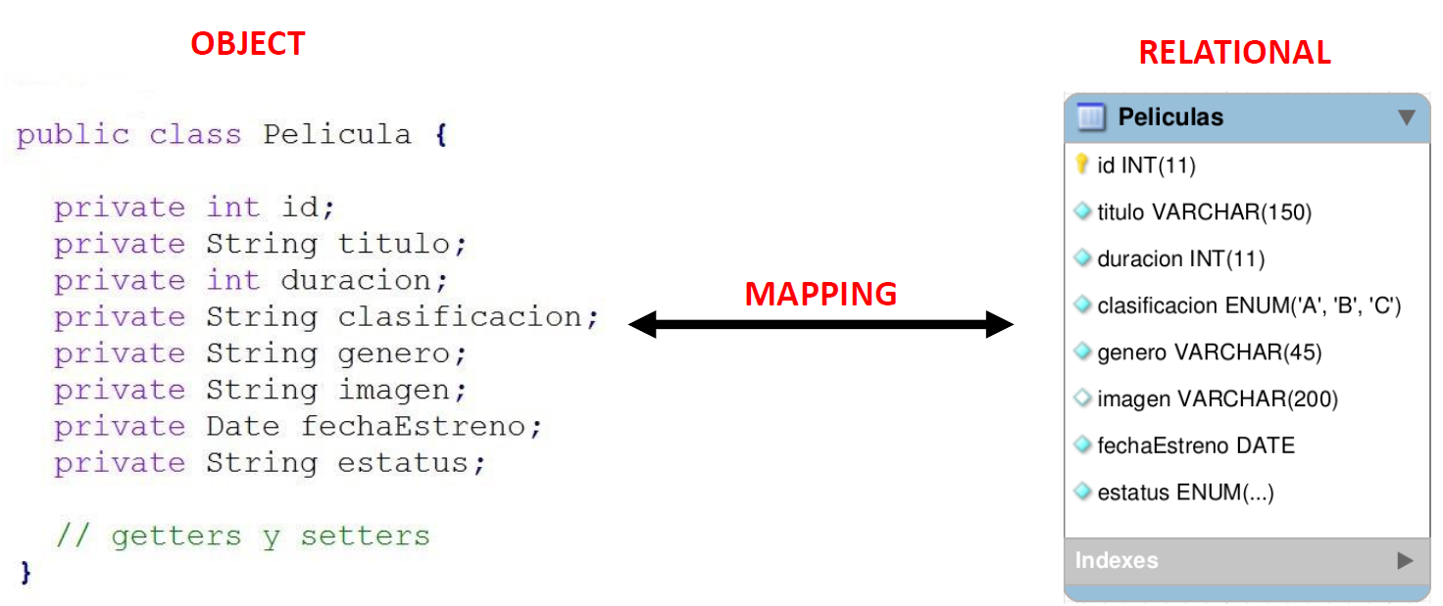
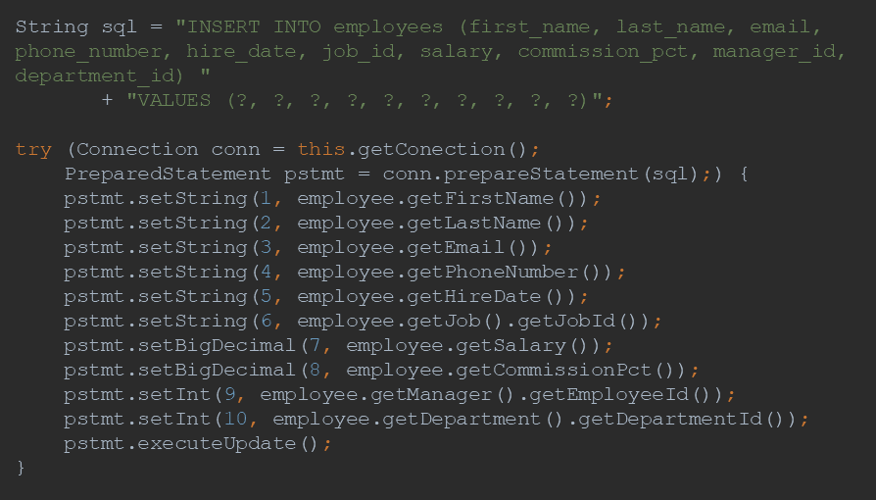
El mapeo automático entre la tabla de base de datos y el objeto de Java, permite evitar el uso de sentencias SQL explícitas usando JDBC; por ejemplo:
ANTES (JDBC):
AHORA (JPA):
repository.save(employee);

Slide 6
Spring Data JPA
Spring Data JPA forma parte de uno de los proyectos más grandes de Spring llamados Spring Data. Dentro del proyecto Spring Data existen otros módulos específicos para tecnologías de bases de datos como:
Spring Data MongoDB
Spring Data LDAP
Spring Data JDBC
Spring Data Redis, entre otros…
Spring data JPA funciona en base a “Repositorios”, los cuales son una variación del patrón de diseño DAO (Data Access Object). Si antes usábamos un EmployeeDao, ahora usaremos un EmployeeRepository.

Slide 7
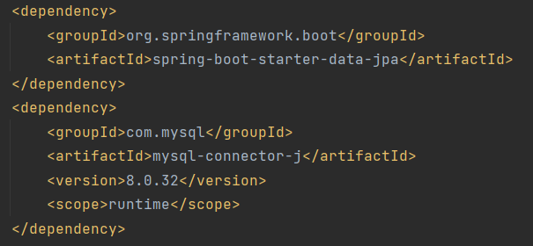
Spring Data JPA – Configuración POM.xml
Spring Data JPA debe ser incluido en el archivo POM.xml para incluir sus dependencias, al igual que la librería para gestionar el servidor MySQL (MySQL Connector).
mysql-connector-java → ahora es mysql-connector-j
https://blogs.oracle.com/mysql/post/mysql-connectorj-has-new-maven-coordinates

Slide 8
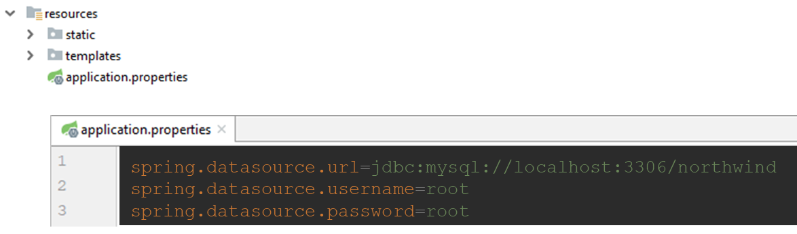
Spring Data JPA – Configuración de conexión
Luego de agregar las dependencias necesarias en el POM.xml, se deben colocar las propiedades de conexión al servidor de base de datos, esto se realiza en el archivo application.properties.
El url de conexión es el usado por el conector jdbc para mysql, donde al final se especifica la base de datos.
* Observación: si desea conectarse a una base de datos que no tiene password, no coloque spring.datasource.password

Slide 9
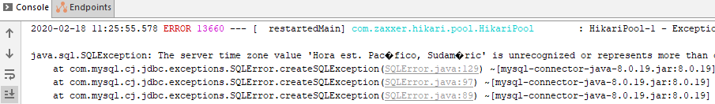
Observación conexión
Si al tratar de conectarse obtiene el siguiente error:
Adicione a su URL de conexión: ?serverTimezone=America/Lima
Y si tiene problemas de SSL, adicione: &useSSL=false&publicKeyRetrieval=true

Slide 10
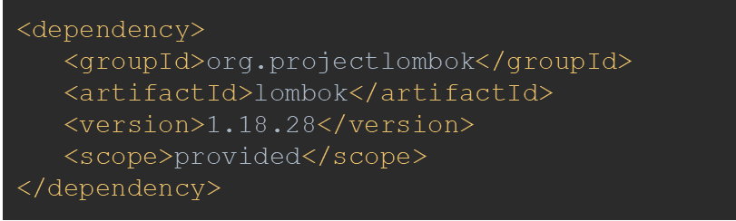
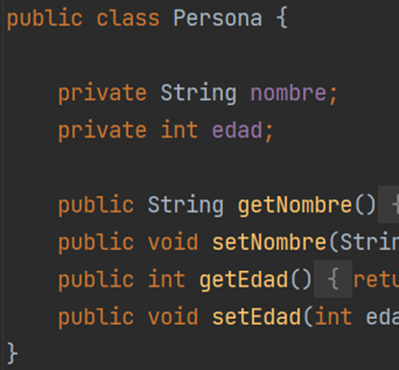
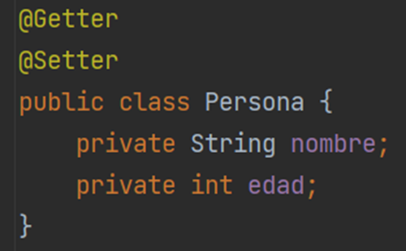
Project Lombok
Lombok es una librería que permite limpiar su código para hacerlo más legible. Por medio de anotaciones es posible incluir getters, setters, constructores, entre otros: https://projectlombok.org/
Puede pasar de esto: → A esto

Slide 11
Integrando JPA a Spring Web MVC

Slide 12
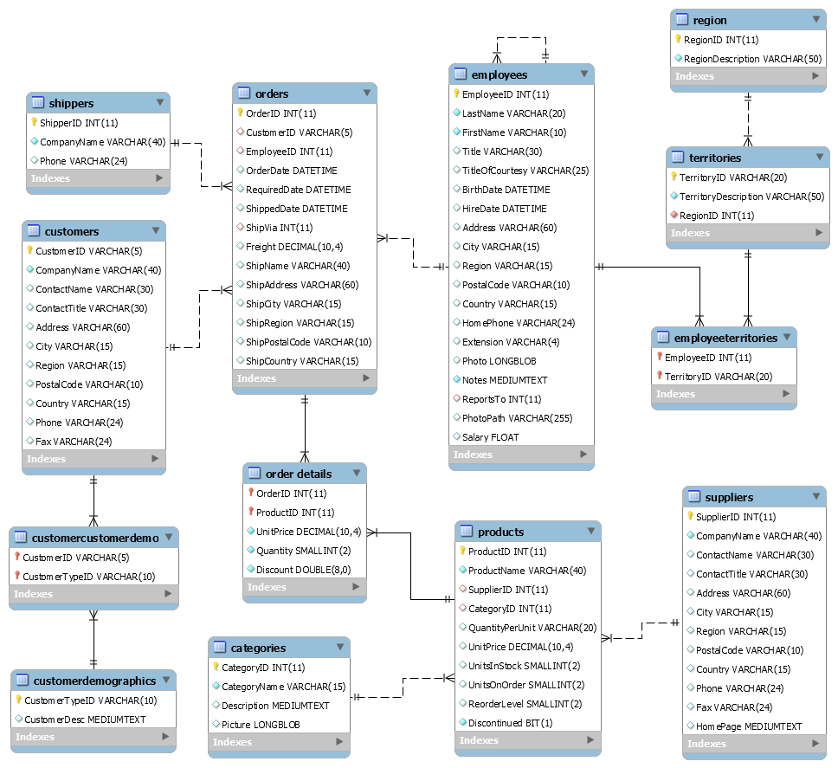

Slide 13
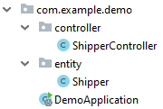
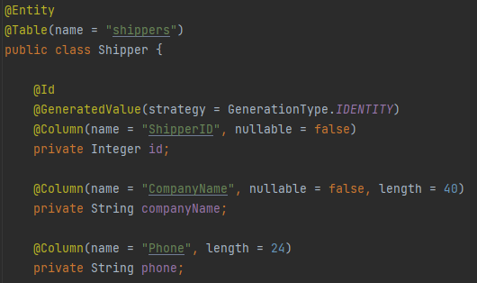
Creando las entidades para ORM
Para utilizar ORM, debemos brindarle a Spring Data JPA las clases que harán el mapeo con la tabla de base de datos. Anteriormente llamábamos a estas clases Beans, pero en Spring se les conoce como Entity.
Entonces, para realizar un CRUD a la tabla “shippers” se debe empezar por crear la Entidad Shipper y para que Spring la reconozca como tal, se deben agregar tres anotaciones: @Entity, @Table y @Id
@Entity → Le indica a Spring que la clase es una entidad a ser usada en JPA.
@Table → tabla de base de datos que esta entidad está referenciando.
@Id → Primary Key de la tabla.

Slide 14
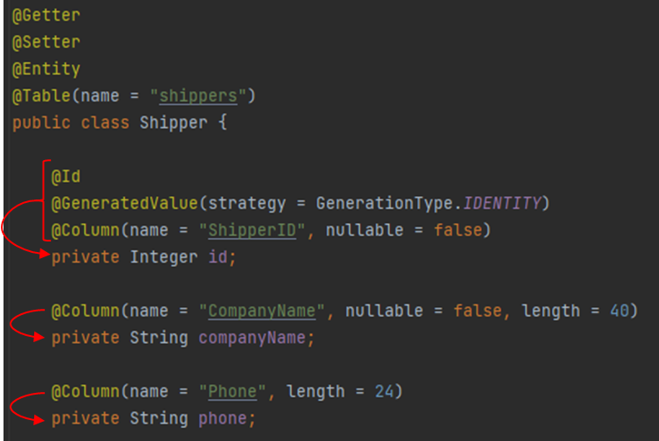
Mapeo de los campos → @Column
Si el nombre del atributo de la entidad es idéntico al nombre de la tabla en base de datos, Spring Data JPA lo mapeará automáticamente; sin embargo, si el nombre es distinto, debemos usar la anotación @Column para especificar el nombre de la columna en base de datos que hace referencia el atributo.
Para mapear los atributos se utiliza la notación @Column y especificamos el nombre exacto de la columna en la tabla (si es igual, se puede obviar). Inclusive, si la columna no admite nulos, especificamos nullable=false y si es autoincremental @GeneratedValue

Slide 15
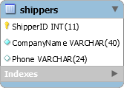
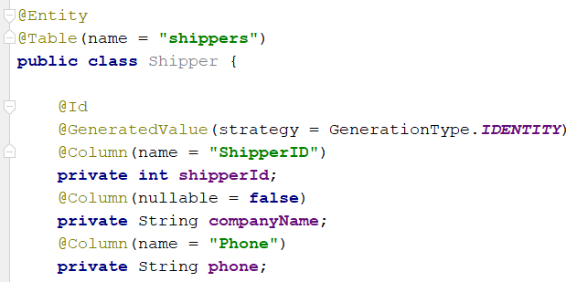
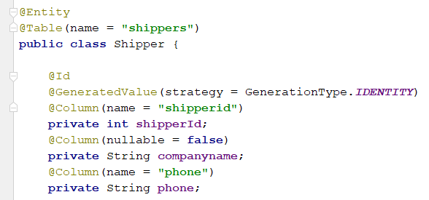

Observación ORM
Tenga cuidado al momento de definir los atributos de la clase pues si sigue el estándar CamelCase, Hibernate convertirá el nombre al formato SnakeCase. MySQL es case insensitive.
Por ejemplo, la tabla shipers tiene como atributo CompanyName.
Si usted define como atributo usando CamelCase:
Internamente Hibernate convertirá el nombre en company_name, lo cual le generará errores al realizar la obtención de datos.
→ Por este motivo, debe tener cuidado al definir los atributos, en este caso, lo mejor es colocar todo en minúsculas, en el atributo y en el campo name de @Column

Slide 16
Naming Convention
Hibernate maneja dos niveles de nombres para realizar el ORM:
Implicit Naming Strategy: nombre que obtiene de la entidad (Clase y atributos). Reemplaza puntos por _, CamelCase por SnakeCase. Se puede sobreescribir con @Table y @Column
Physical Naming Strategy: nombre que utiliza para las consultas a base de datos. Por defecto usa los definido en Implicit Naming (@Table y @Column) pero mantiene la regla de convertir CamelCase por SnakeCase.
En muchos casos, sobre todo el linux, donde la base de datos es case sensitive, el physical naming genera problemas pues sigue la regla por defecto de Implicit Naming. Para cambiar este compartimiento, en application.properties se puede colocar:
→ spring.jpa.hibernate.naming.physical-strategy=org.hibernate.boot.model.naming.PhysicalNamingStrategyStandardImpl
Esta configuración le indica a Hibernate que use las reglas de JPA 1.0, donde no se reemplaza CamelCase por SnakeCase.

Slide 17
Repositorios
Para gestionar las entidades en Spring Data JPA, se deben crear repositorios (anteriormente los DAOS).
Para crear un Repositorio, se crea un interfaz (Java Interface) que herede de una de las siguientes clases:
CrudRepository: Operaciones CRUD
PagingAndSortingRepository: hereda de CrudRepository y añade métodos para paginación y ordenamiento.
JpaRepository: hereda de PagingAndSortingRepository y adiciona más métodos de búsqueda y filtrado.
Usaremos la más completa (JpaRepository).

Slide 18
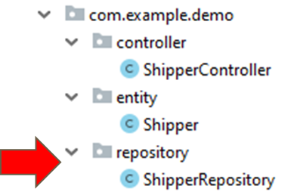
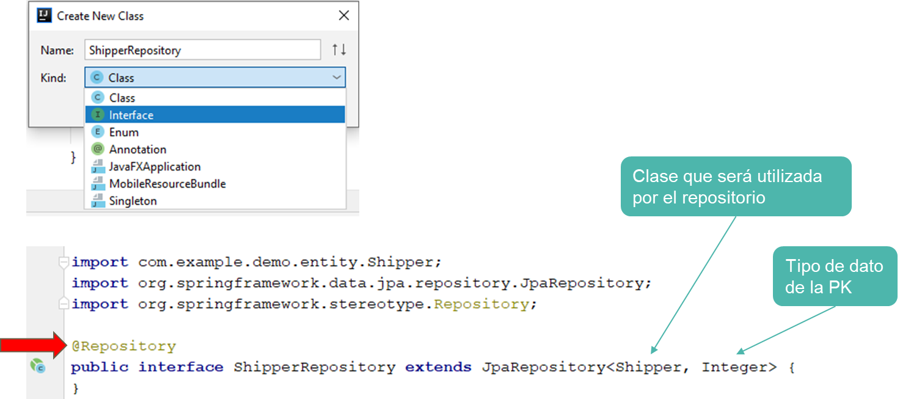
Interfaz JpaRepository
Para utilizar la interfaz JpaRepository, se crea una interfaz que herede de esta clase y anotarla con @Repository.

Slide 19
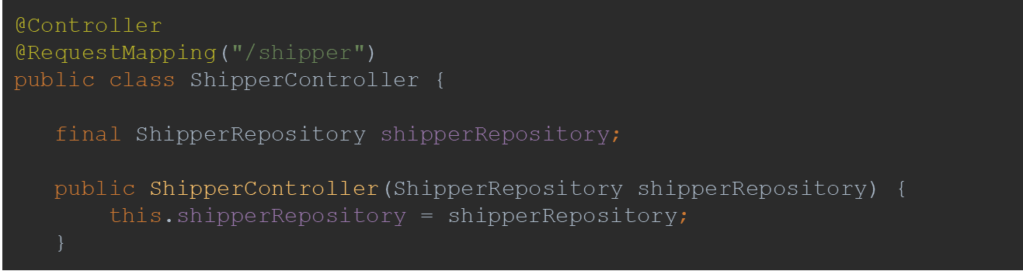
Controladores
Para utilizar los repositorios en los controladores, éstos deben ser definidos como atributos finales de la clase e inicializarlos en el constructor.

Slide 20
Métodos Predefinidos en JpaRepository
JpaRepository tiene un conjunto de métodos predefinidos para abstraer la complejidad de insertar manualmente los querys (en algunos casos si es necesario, se verá más adelante).
Entre los más comunes se tienen:
findAll
Count
Delete
DeleteAllInBatch
DeleteAll
deleteById
findbyId
save
exists

Slide 21
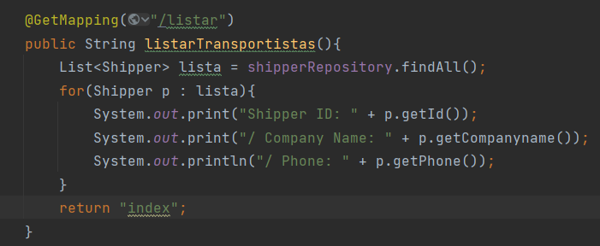
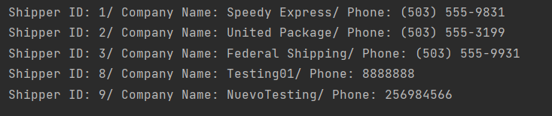
FindAll()
Permite listar toda la tabla. Primero se mostrará en consola:

Slide 22
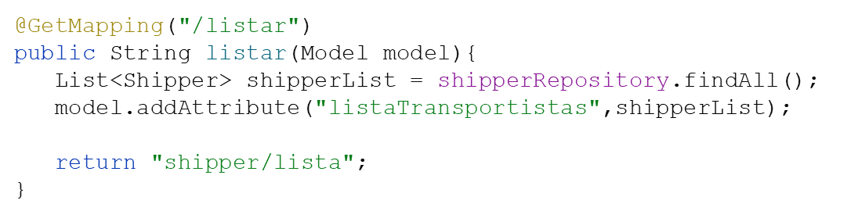
Mostrar el resultado en HTML
Se manda a la vista con el Model.

Slide 23
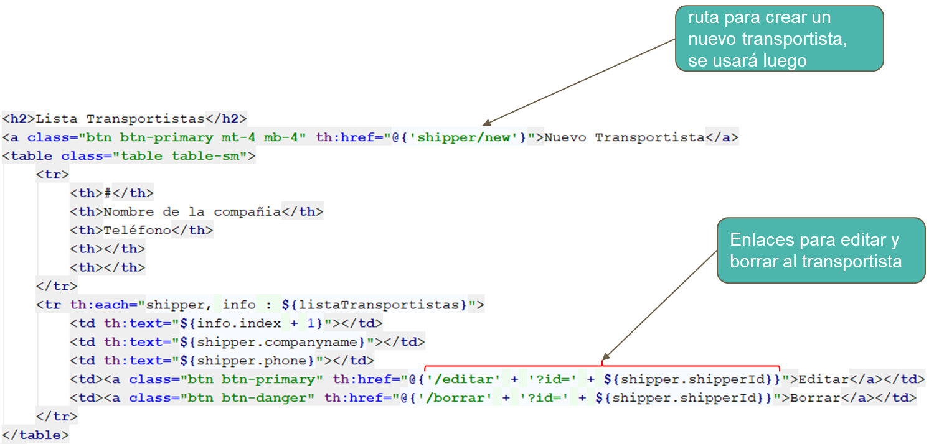
Mostrar el resultado en HTML
En la vista, se muestra en una tabla usando bootstrap

Slide 24
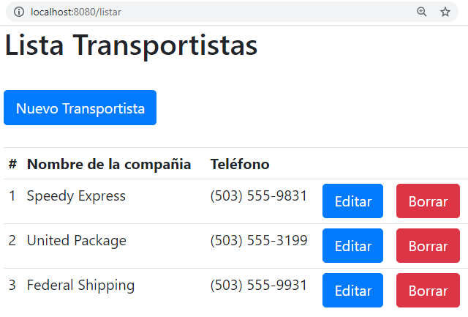
Resultado

Slide 25
Resultado

Slide 26
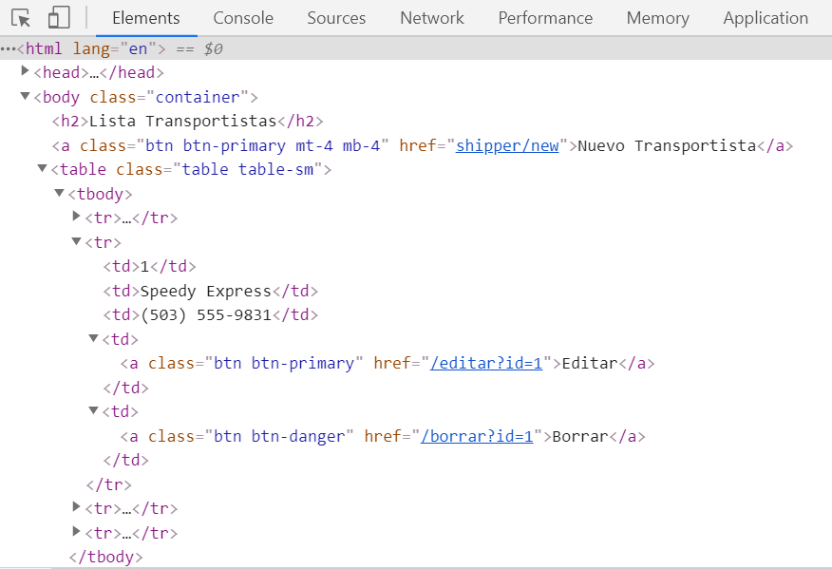
Resultado - Inspector
Observe los links que se crean:

Slide 27
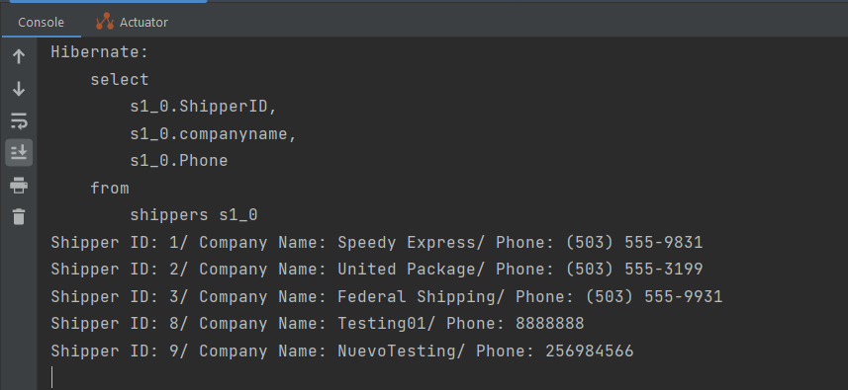
Debug SQL
Si desea ver el SQL generado por JPA, puede agregar a los archivos de configuración los siguiente parámetros:
spring.jpa.show-sql=true
Y si desea verlo aún mejor puede agregar:
spring.jpa.properties.hibernate.format_sql=true

Slide 28
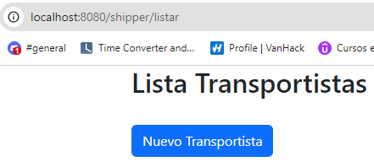
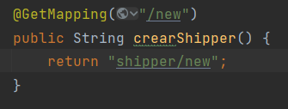
Crear – Nuevo Transportista (Controlador)
En el JSP de lista de transportistas se tiene un botón para crear un transportista, el cual se ha configurado para que apunte a la ruta /shipper/new
Se crea entonces, una ruta en el controlador para gestionar esta URL y mostrar la ventana con el formulario de un nuevo transportista.
La vista será el JSP new

Slide 29
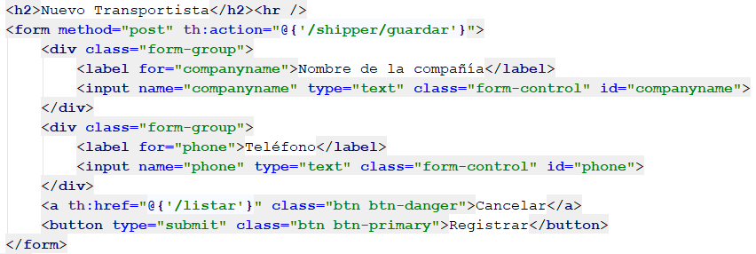
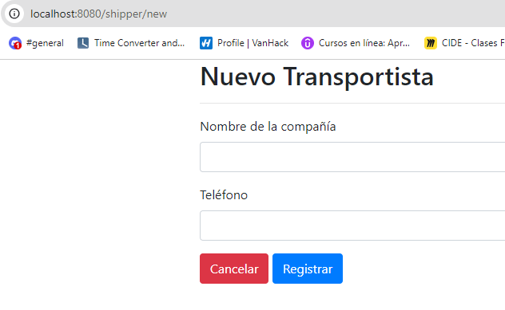
Crear – Nuevo Transportista (Vista)
ruta para guardar el nuevo transportista

Slide 30
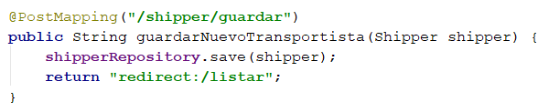
Recepción del formulario
El formulario tiene la ruta para guardar en:
Se crea la ruta en el controlador para gestionar esta solicitud y se coloca el nombre del objeto para que Spring realice el Databinding de los atributos del formulario de manera automática.
Con el DataBinding se guardará el contenido del formulario en el objeto shipper

Slide 31
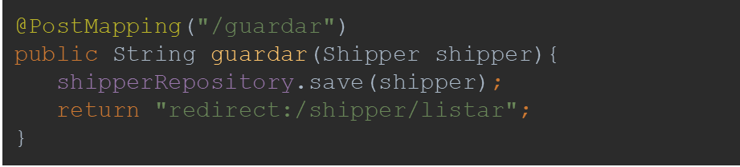
Guardar con JPA – save (object)
El método save(object) del repositorio guarda el objeto en base de datos
Luego de guardar, redireccionamos a la lista de transportistas con redirect:
Redirect siempre redirecciona a una ruta de un controlador.

Slide 32

Editar un Transportista
Para editar un transportista, observe la ruta que aparece en su lista de Transportistas:
Por lo tanto, se debe gestionar la ruta /editar, con un parámetro por get, en este caso, el ID.

Slide 33
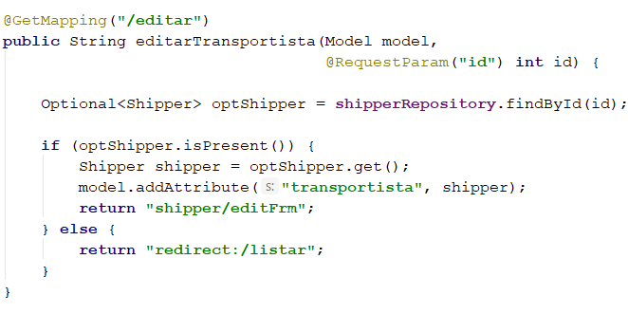
Editar un Transportista - Controlador
Primero se debe buscar el Transportista en base al ID recibido por GET, para este fin, se usa el método findById del repositorio.
Este método devuelve un objeto del tipo Optional. ¿Y qué es el objeto tipo Optional?
A partir de java 8 se incluyó la clase “Optional”, la cual permite validar si existe un valor de retorno o no por medio del método .isPresent(). En caso se haya obtenido un valor de la base de datos, podemos recuperar el objeto (en este caso Shipper), por medio del método get().

Slide 34
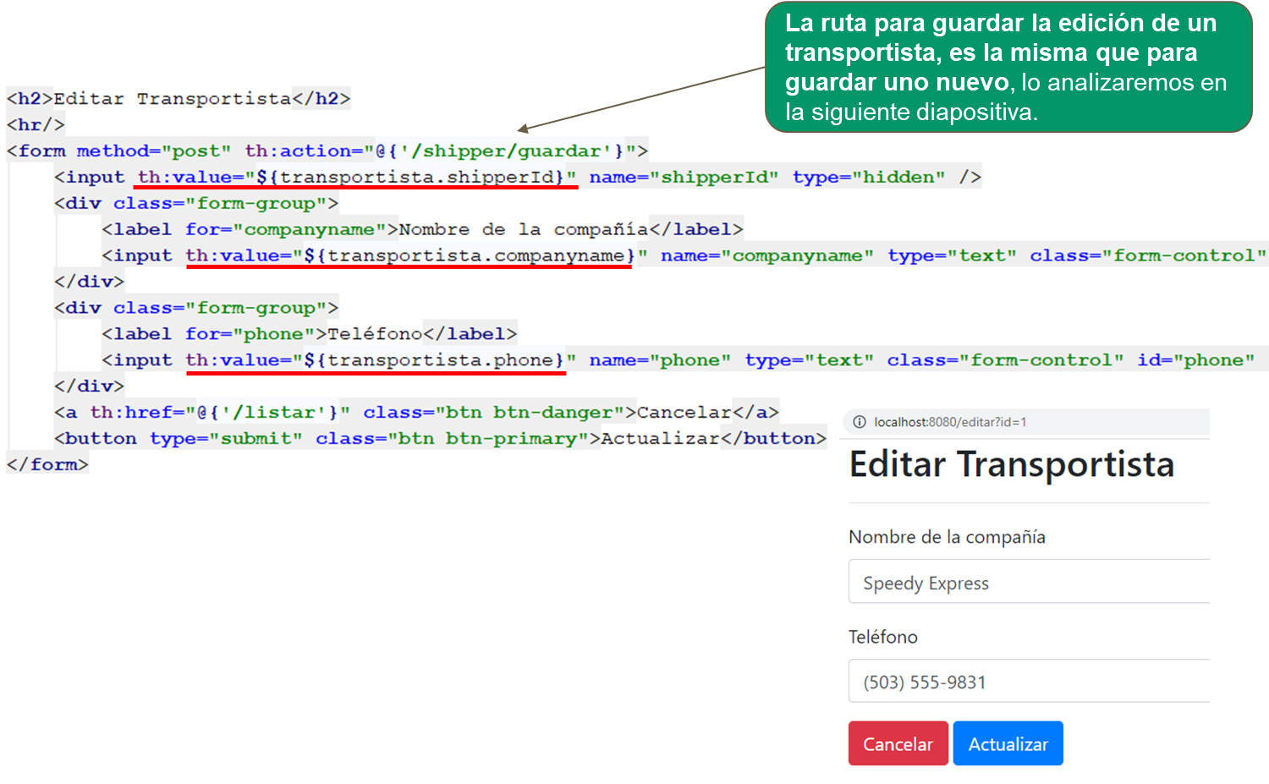
Editar un Transportista - Vista

Slide 35
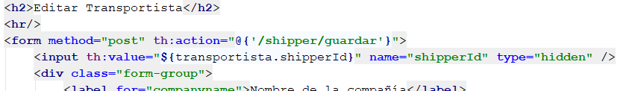
Actualizar con JPA – save (object)
Para actualizar un registro se vuelve a usar la misma ruta, esto se debe a que Spring Data JPA utiliza el mismo método para guardar un nuevo registro y para actualizarlo → save().
¿Y cómo diferencia si está guardando o editando? Si el formulario contiene un ID, y este se asigna al objeto por el dataBinding, entonces Spring actualiza. Si no encuentra un ID en el objeto a guardar, entonces guarda un nuevo registro.
Observar que en el formulario de edición se tiene un input oculto (hidden) con el ID del Transportista.

Slide 36
Observación – Redirección en Spring
Para redireccionar en Spring mvc (entre controladores), se pueden usar los métodos:
redirect:
  cambia el URL
  genera un nuevo GET (le responde al usuario con un 302 y el realiza una nueva solicitud)
forward:
  no cambia el URL
  la redirección es interna en el servidor, no se genera un nuevo GET.

Slide 37

Borrar un Transportista
Para borrar un transportista, veamos la ruta que tenemos.
Por lo tanto, se debe gestionar la ruta /borrar, con un parámetro por get, en este caso, el ID.

Slide 38
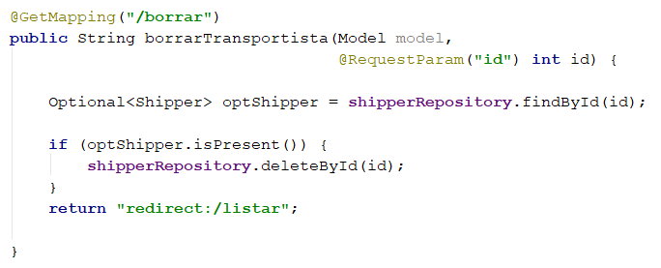
Borrar un Transportista - Controlador
En el contralor, primero se debe buscar el shipper por el ID que se ha recibido. Para este fin, se utiliza el método findById( ) del repositorio (el mismo que para la edición).
Luego, si se encuentra el objeto, se procede a borrarlo con el método deleteById( ).

Slide 39
DeleteById, DeleteByAll, DeleteAllInBatch
JpaRepository contiene 3 métodos para borrar:
DeleteById: borra un elemento por su ID
DeleteAll: borra todos los elementos de una tabla uno por uno
DeleteAllInBatch: borra todos los elementos de una tabla en una sola sentencia

Slide 40
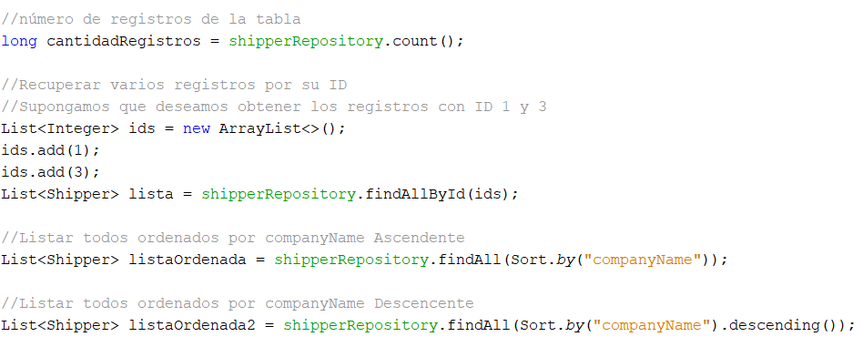
Otras operaciones

Slide 41
Bibliografía
Spring Data Jpa
  https://docs.spring.io/spring-data/jpa/docs/current/reference/html/#reference
  https://spring.io/projects/spring-data-jpa
Libro:
  Siva, P. R. K. (2018). Beginning Spring Boot 2: applications and microservices with the Spring framework. New York: Apress.
    Chapter 8: working with jpa

